Slide 1
Insertion Sort
Fikir: Oyun kartlarını sıralamaya benzer.
  Sol elimiz boş ve masadaki kartlar resimleri aşağıda (tersyüz) olarak başlarız.
  Masadan bir kart alırız ve onu sol elimizde uygun yere yerleştiririz.
    Elimizdeki kartların herbiriyle sağdan sola karşılaştırırız.
  Sol elimizde tuttuğumuz kartlar sıralıdır.
    Bu kartlar orijinal olarak masadaki destenin en üstündeki kartlar idi.

Slide 2
Insertion Sort
12’yi eklemek için önce 36’yı ve daha sonra 242ü sağa kaydırmamız gerekmektedir.
6
10
24
36
12

Slide 3
Insertion Sort
6
10
24
36
12

Slide 4
Insertion Sort
6
10
24
36
12

Slide 5

Insertion Sort
Giriş Dizisi
5 2 4 6 1 3
Her adımda,dizi iki alt diziye bölünür.
Sol alt dizi
Sağ alt dizi
Sıralı
sırasız

Slide 6





Insertion Sort

Slide 7
INSERTION-SORT
Alg.: INSERTION-SORT(A)
for j ← 2 to n
do key ← A[ j ]
A[ j ] sıralı A[1 . . j -1] dizisine ekle
i ← j - 1
while i > 0 and A[i] > key
do A[i + 1] ← A[i]
i ← i – 1
A[i + 1] ← key
Insertion sort elemanları dizi içinde sıralar.
1
2
3
4
5
6
7
8
a₁
a₂
a₃
a₄
a₅
a₆
a₇
a₈
key

Slide 8
Insertion Sort Döngü İçerikleri
Alg.: INSERTION-SORT(A)
for j ← 2 to n
do key ← A[ j ]
A[ j ]’yi sıralı A[1 . . j -1] dizisine ekle
i ← j - 1
while i > 0 and A[i] > key
do A[i + 1] ← A[i]
i ← i – 1
A[i + 1] ← key
Invariant: for döngüsünün başlangıcında A[1 . . j-1] içerisindeki elemanlar sıralıdır.

Slide 9
Döngülerin çalışması
Döngü değişkenlerinin sınanması «induction» gibi çalışır.
Döngü Başlangıcı (base case):
  Döngünün ilk iterasyonundan önce doğru
Emin olma (inductive step):
  Dönügünün bir itrasyonundan önce Doğru ise sonraki iterasyonundan önce doğru kalır.
Sonlanma (Termination):
  Döngü sonlandığında, Değişmezler algoritmanın doğru olduğunu göstermeye yardım eden yararlı özellikler verir.

Slide 10
Döngü süreçleri
Başlangıç:
  İlk iterasyondan hemen önce,j = 2:
  A[1 . . j-1] = A[1], alt dizisi
  (1 elemanlı bir dizi doğal olarak sıralıdır.)

Slide 11
Döngü süreçleri
Maintenance:
  İç while döngüsü , key=A[j] değeri uygun pozisyona yerleşinceye kadar A[j -1], A[j -2], A[j -3],… biçiminde hareket eder
  Bu noktada, key değeri uygun pozisyona yerleşir.

Slide 12

Döngü süreçleri
Sonlanma:
  Dıştaki for döngüsü j = n + 1 ⇒ j-1 = n olduğunda biter.
  n, loop invariant içindeki j-1 ile yerdeğiştirir.
    A[1 . . n] alt dizisi orijinal A[1 . . n] dizisini (sıralı) içerir.
j - 1
j

Slide 13


Insertion Sort
INSERTION-SORT(A)
for j ← 2 to n
do key ← A[ j ]
A[ j ]’yi sıralı A[1 . . j -1] dizisine ekle
i ← j - 1
while i > 0 and A[i] > key
do A[i + 1] ← A[i]
i ← i – 1
A[i + 1] ← key
cost times
c₁ n
c₂ n-1
0 n-1
c₄ n-1
c₅
c₆
c₇
c₈ n-1
t_{j}: j. İterasyonda çalıştırılan while ifadesi sayısı
Notes:
₇

Slide 14
En İyi Durum Analizi (Best Case Analysis)
Dizi zaten sıralıdır.
  while döngüsü testi ilk çalıştığında A[i] ≤key olur (i=j-1)
  t_{j} = 1
T(n) = c₁n + c₂(n -1) + c₄(n -1) + c₅(n -1) + c₈(n-1) = (c₁ + c₂ + c₄ + c₅ + c₈)n + (c₂ + c₄ + c₅ + c₈)
= an + b = Θ(n)
“while i > 0 and A[i] > key”

Slide 15
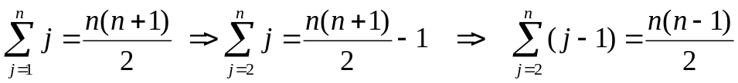

En Kötü Durum Analizi (Worst Case Analysis)
“while i > 0 and A[i] > key”
Dizi tersten sıralıdır.
  while döngüsü testinde her zaman A[i] > key olacaktır.
  Key j’nci pozisyonun solundaki bütün elemanlarla karşılaştırılır
  (j. elmanı⇒ karşılaştırj-1 eleman ile ⇒ t_{j} = j )
  Karesel bir fonksiyon
T(n) = Θ(n²) Büyüme derecesi:n²
we have:

Slide 16
Insertion Sort algoritmasındaki
Karşılaştırma ve Yer değiştirmeler
INSERTION-SORT(A)
for j ← 2 to n
do key ← A[ j ]
Insert A[ j ]’yi sıralı diziye A[1 . . j -1]
i ← j - 1
while i > 0 and A[i] > key
do A[i + 1] ← A[i]
i ← i – 1
A[i + 1] ← key
cost times
c₁ n
c₂ n-1
0 n-1
c₄ n-1
c₅
c₆
c₇
c₈ n-1
≈ n²/2 karşılaştırma
≈ n²/2 yerdeğiştirme

Slide 17
Genel değerlendirme
Avantaj:
  Zaten sırıla bir dizi için iyi bir çalışma zamanına sahiptir: Θ(n)
Dezavantaj:
  Ortalama ve en kötü durumlarda çalışma zamanı Θ(n²) olur.
  ≈ n²/2 karşılaştırma ve yer değiştirme

Slide 18
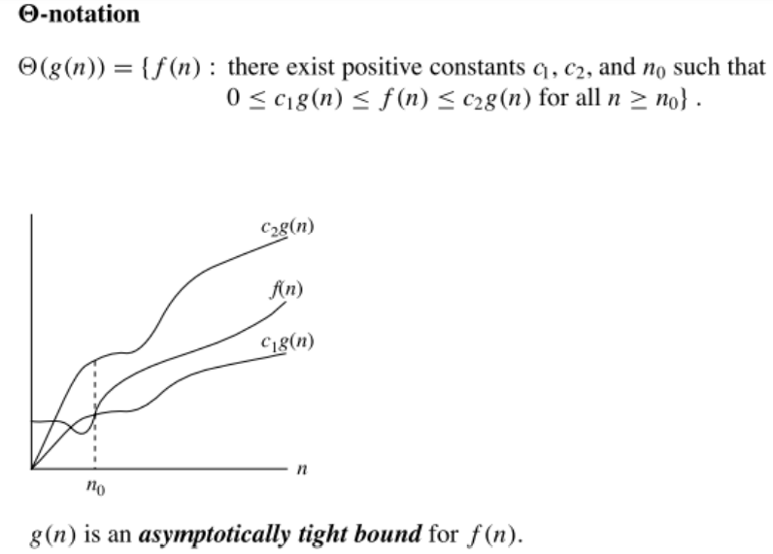

Slide 19
Bubble Sort
Algoritma fikri:
  Dizinin elemanları üzerinden tekrar tekrar geçilir.
  Sırasız komşu elemanlar yer değiştirilir.
İşletimi kolaydır,Fakat Insertion sort algoritmasından daha yavaştır.
i
1
2
3
n
8
4
6
9
2
3
1
j

Slide 20
Example
8
4
6
9
2
3
1
1
8
4
6
9
2
3
i = 1
j
i = 2
j
8
4
6
9
2
1
3
1
2
8
4
6
9
3
i = 1
j
i = 3
j
8
4
6
9
1
2
3
1
2
3
8
4
6
9
i = 1
j
i = 4
j
8
4
6
1
9
2
3
1
2
3
4
8
6
9
i = 1
j
i = 5
j
8
4
1
6
9
2
3
1
2
3
4
6
8
9
i = 1
j
i = 6
j
8
1
4
6
9
2
3
1
2
3
4
6
8
9
i = 1
j
i = 7
1
8
4
6
9
2
3
j
i = 1
j

Slide 21
Bubble Sort
Alg.: BUBBLESORT(A)
for i ← 1 to length[A]
do for j ← length[A] downto i + 1
do if A[j] < A[j -1]
then exchange A[j] ↔ A[j-1]
i
8
4
6
9
2
3
1
i = 1
j

Slide 22




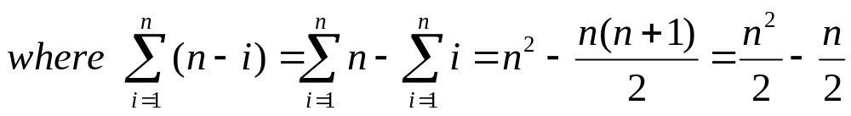
Bubble-Sort Çalışma Zamanı
Alg.: BUBBLESORT(A)
for i ← 1 to length[A]
do for j ← length[A] downto i + 1
do if A[j] < A[j -1]
then exchange A[j] ↔ A[j-1]
c₁
c₂
Karşılaştırma: ≈ n²/2
c₃
c₄
Yerdeğiştirme:≈ n²/2
T(n) =
c₁(n+1) +
c₂
c₃
c₄
= Θ(n) +
(c₂ + c₃ + c₄)
Thus,T(n) = Θ(n²)

Slide 23
Selection Sort
Algoritmanın çalışması:
  Dizinin en küçük elemanını bul
  Bu en küçük elemanı birinci pozisyondaki elemanla yer değiştir.
  İkinci en küçük elemanı bul ve bunu ikinci pozisyondaki elemanla yer değiştir.
  Dizi sıralanıncaya kadar bu işlemlere devam et.
Dezavantaj:
  Çalışma zamanı dizinin düzenine çok az bağlı. Eleman sayısı arttıkça her durumda çalışma zamanı hızlı bir artış gösterecektir.

Slide 24
Example
8
4
6
9
2
3
1
1
2
3
4
9
6
8
1
4
6
9
2
3
8
1
2
3
4
6
9
8
1
2
6
9
4
3
8
1
2
3
4
6
8
9
1
2
3
9
4
6
8
1
2
3
4
6
8
9

Slide 25
Selection Sort
Alg.: SELECTION-SORT(A)
n ← length[A]
for j ← 1 to n - 1
do ek ← j
for i ← j + 1 to n
do if A[i] < A[ek]
then ek ← i
exchange A[j] ↔ A[ek]
8
4
6
9
2
3
1

Slide 26


Selection Sort Algoritmasının Analizi
Alg.: SELECTION-SORT(A)
n ← length[A]
for j ← 1 to n - 1
do ek ← j
for i ← j + 1 to n
do if A[i] < A[ek]
then ek ← i
exchange A[j] ↔ A[ek]
cost times
c₁ 1
c₂ n
c₃ n-1
c₄
c₅
c₆
c₇ n-1
n²/2
karşılaştırma
n
yerdeğiştirme

